Slide 1



가위바위보 게임
project2

Slide 2
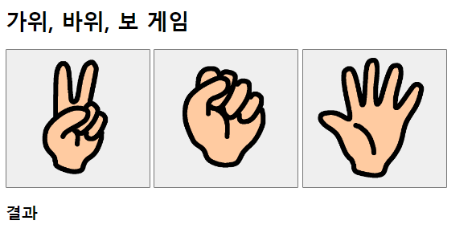
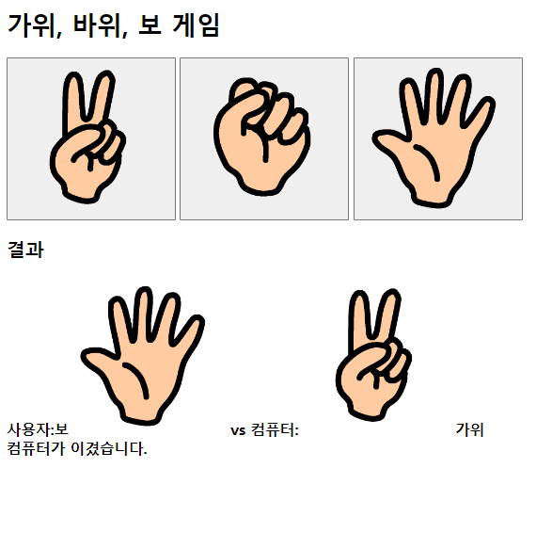
구조
선택창
결과창
사용자가 선택한 값과 컴퓨터가 할당받은 값을 이미지와 문자로 출력함
버튼으로 값을 선택하도록 함
승패를 출력하도록 함

Slide 3
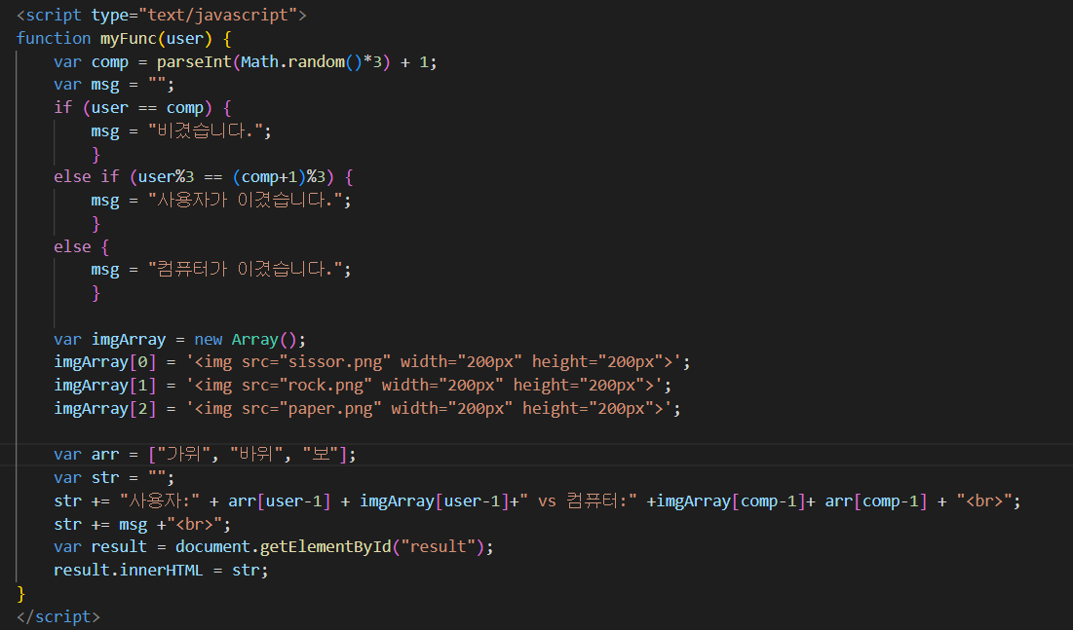
Script01
comp의 변수를 주어 3가지의 숫자가 랜덤으로 받도록 선언해주었습니다.
변수의 값이 같으면 가위,가위/보,보/바위,바위 의 값이기 때문에 비긴것으로 선언해주었습니다.
가위의 값은 1, 바위의 값은 2, 보의 값은 3으로 각자의 값에 1을 더한 값이 이기므로 나머지를 사용하여 +1된 값의 나머지와 나눈 값이 같으면 이긴 것으로 나머지는 진 것이므로 else로 진것으로 선언해 주었습니다.

Slide 4
Script02
imgArray로 가위 바위 보의 이미지를 배열에 선언해 주었습니다.
마찬가지로 배열로 가위 바위 보의 문자를 선언해줍니다.
최종 출력 값 str을 빈값으로 선언해줍니다.
str에 랜덤으로 넘겨받은 comp값과 우리가 선택한 user의 값을 배열에 삽입하여 값을 비교하고 해당하는 문자와 이미지값을 출력하도록 선언해주었습니다.
innerHTML 함수를 사용하여 result의 값에 할당받은 str의 값을 넣어주고 출력해줍니다.
getElementById 함수를 사용하여 result의 값을 넘겨받습니다.

Slide 5
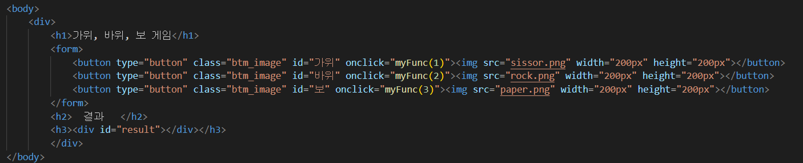
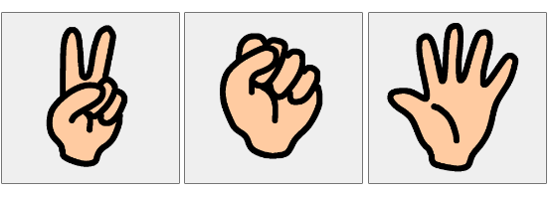
body
button으로 입력값을 받도록 했습니다. img에 링크를 넣어서 버튼에 원하는 이미지가 나오도록 했습니다. 이미지에 크기와 링크를 걸어주었습니다.
결과

Slide 6
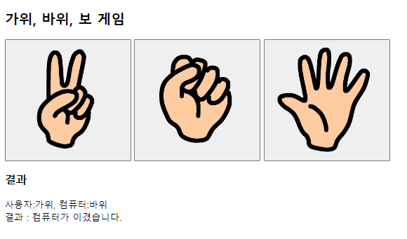
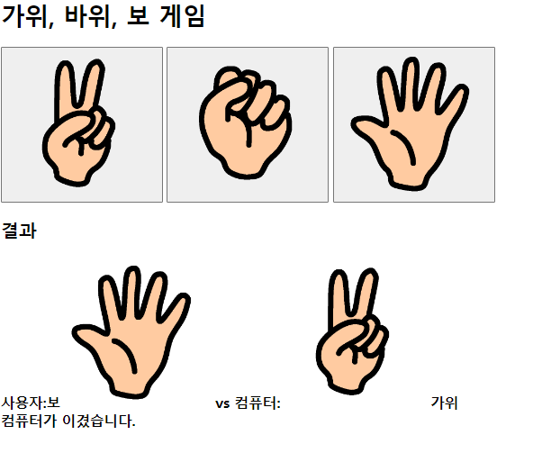
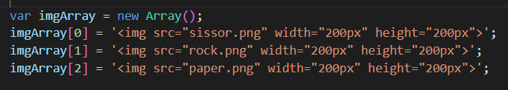
어려웠던 점
처음 결과 창에선 사진으로 결과가 나오지 않았습니다.
결과 창에서도 알아보기 쉽게 사진으로 결과가 나오길 바래서 결과 배열에 이미지를 추가하는 방법을 찾았습니다.
이미지 배열을 생성해 보았으나 배열에 이미지가 표시되는 것이 아닌 글자가 나왔습니다.
img의 값을 src로 직접적으로 다시 선언해주었더니 원하는 형식으로 출력값이 나오게 되었습니다.
버튼에 들어간 img의 id값을 주어 배열에 넣어주었으나 에러가 나거나 글자밖에 안나왔습니다.

